Slide 1
مرحبا ايها الطلاب الاعزاء كيف حالكم اتمنى ان تكونو بخير اليوم سنتعلم في البيت درس ممتع

Slide 2
حسناً
هل فكرتم في يوم كيف ممكن ان نوصف وجهنا بطريقه غير الرسم
فكروا جيداً ......

Slide 3
فنان باسم فيبان هو يعمل على تكنيك الكولاج وهو عباره عن تركيب ادوات من المنزل ويوصف وجهه على هذا الاساس

Slide 4
هيا بنا معاً نرى كيف يفعل ذلك هذا الفنان
فيديو
https://www.youtube.com/watch?v=GdwM_wfM58c&feature=youtu.be

Slide 5
حسب رأيكم بماذا هو ركب الحواجب؟، ولماذا؟ لماذا اختار ان يضع الموز ليوصف به انفه؟ فكرتم لماذا ؟

Slide 6
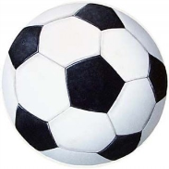
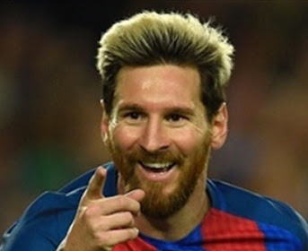
ميسي
اللاعب ميسي
امامكم ميسي ماذا يمكن ان نضع شي مشابه لانفه
حواجبه؟
الشعر
لماذا يلائم؟
الاسنان؟
كيف يمكن لصق شيئ مشابه لجبينه الذي بشكل المربع

Slide 7
اليوم سوف نعمل على وجهنا من الادوات التي في البيت تعلمتم معاً تكنيك جديد وهو التركيب ادوات من البيت ممكن لصق اوراق تشكل وجهكم او ترتيب ادوات ووضعها فقط

Slide 8
خطوات العمل:
1. تصوير وجهك على الهاتف حتى تتمكن من رؤية وجهك أثناء العمل.
2. ضع الصورة أمامك ، ألق نظرة فاحصة عليها. فكر في شيء مثل أنفك وعينك ...
3. ثم ابحث عن الأشياء التي يمكنك وصف وجهك فيها ، يمكنك إضافة قصاصات من الصفحات.
4. قم بتجميع الأشياء لتناسب شكل وجهك ، وأنف فمك.

